Slide 1
Разгадай ребус
да

Slide 2
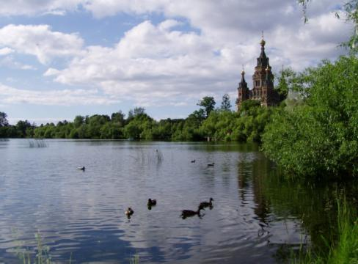
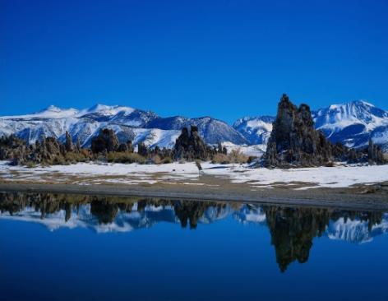
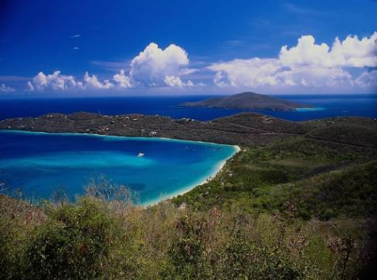
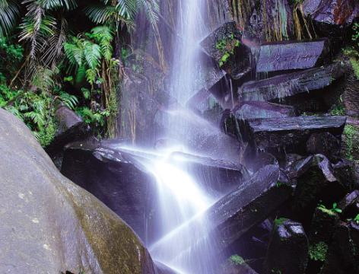
Ни на одной планете нет такого количества воды, как на Земле. Вода повсюду.
Она и вокруг нас и в нас самих.
Вода занимает ¾ поверхности Земли.

Slide 3
едорирп в ыдов торовогурк

Slide 4
Круговорот воды в природе

Slide 5
Физкультминутка
для глаз
Круговорот воды в природе

Slide 7
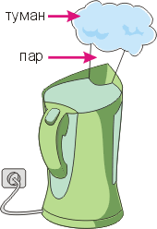
condense — уплотняю, сгущаю переход вещества в жидкое или твёрдое состояние из газообразного.
Испарение - процесс превращения жидкости в пар при любой температуре.
Конденсация - явление превращения пара в жидкость.

Slide 8
Осадки –
снег
Ветер
Конденсация пара
Ледники
Осадки –
дождь
Реки
Грунтовые воды
Родник
Суша
Испарение
Океан
Подземные воды
Круговорот воды в природе – всемирный процесс

Slide 9
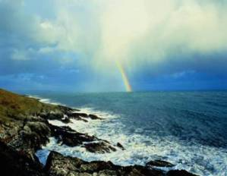
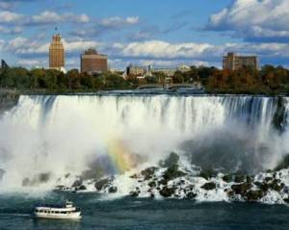
Круговорот воды в природе - один из основополагающих процессов на планете Земля.
Основными этапами круговорота воды в природе являются испарение, конденсация и осадки.

Slide 10
Выберите человечка по имени Капитошка, который выражает ваше настроение (грустное, весёлое, без эмоций)
1
3
2

Slide 11
ИСПОЛЬЗОВАННЫЕ МАТЕРИАЛЫ
www.150-school-6.edusite.ru/DswMedia/urokgeogr.doc
http://rui-tur.ru/krugovorot-vodyi-v-prirode.html
www.150-school-6.edusite.ru/DswMedia/urokgeogr.doc
http://pedsovet.su/load/244
http://900igr.net/zip/biologija/Krugovorot.htm
http://pedsovet.su/load/244-1-0-10349
http://www.oteple.ru/page.88.html
http://sch57.irkutsk.ru/docs/voda/v7.htm
http://festival.1september.ru/articles/515032/
http://www.google.ru/url?sa=t&rct=j&q=festival.1september

